Slide 1
资金脉搏——
市场纠偏 超跌修复
（紧跟资金脉搏，捕捉短线机会）
2024 .04.17
主讲老师
梁洁云
执业编号
A1120619060027
Notes:
大盘维稳，风格轮动

Slide 2
宏观消息

Slide 3
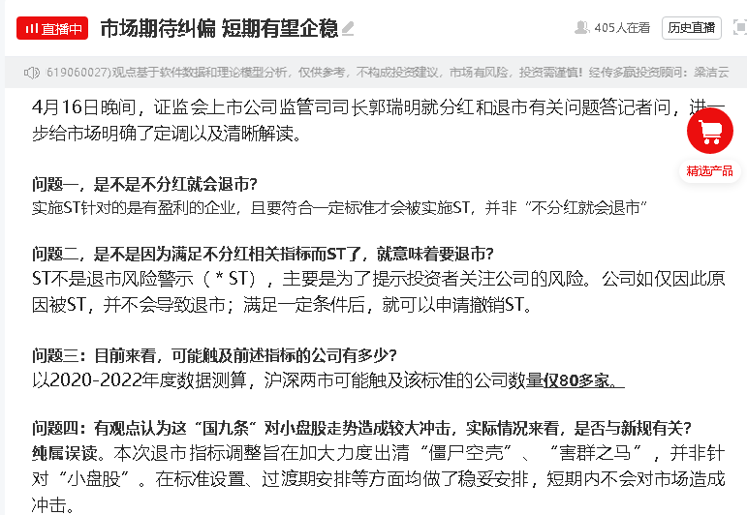
舆情消息

Slide 4
舆情消息
【中国资本市场迎来第三个“国九条”】
2004年1月31日，《国务院关于推进资本市场改革开放和稳定发展的若干意见》颁布(简称“国九条”)，这之后，相关部门出台的一系列政策，都以此为核心和出发点，“国九条”成为名副其实的证券市场的纲领性文件。
2014年5月9日，国务院发布了《关于进一步促进资本市场健康发展的若干意见》(简称新国九条)。
2024年4月12日，财联社电，国务院近日印发《关于加强监管防范风险推动资本市场高质量发展的若干意见》。这次出台的意见是资本市场时隔10年后再次出台的、第三个“国九条”。

Slide 5
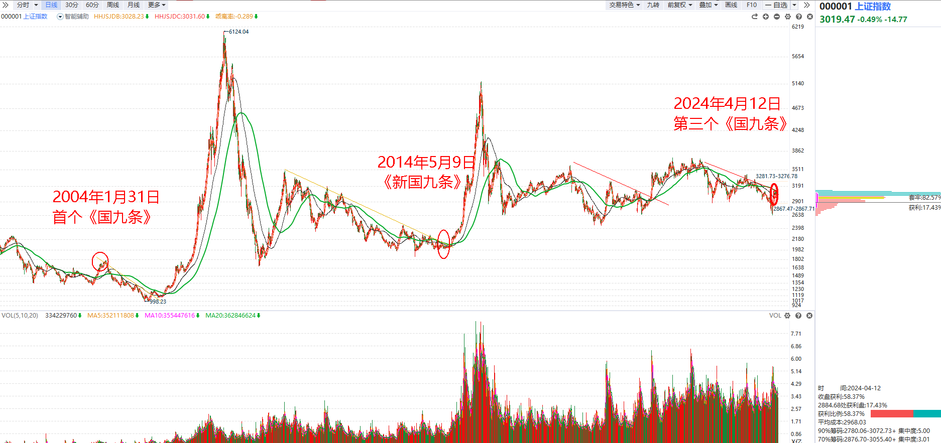
舆情消息
Notes:
据介绍，这次国务院出台的意见深入贯彻习近平总书记关于资本市场的重要指示精神，落实中央金融工作会议部署，是继2004年、2014年两个“国九条”之后，国务院再次出台的资本市场指导性文件。

Slide 6
大盘环境

Slide 7
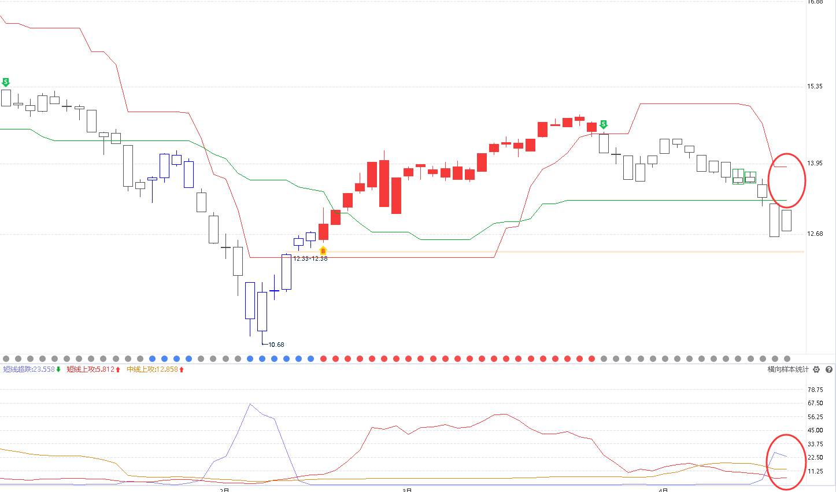
目前大盘状态

Slide 8
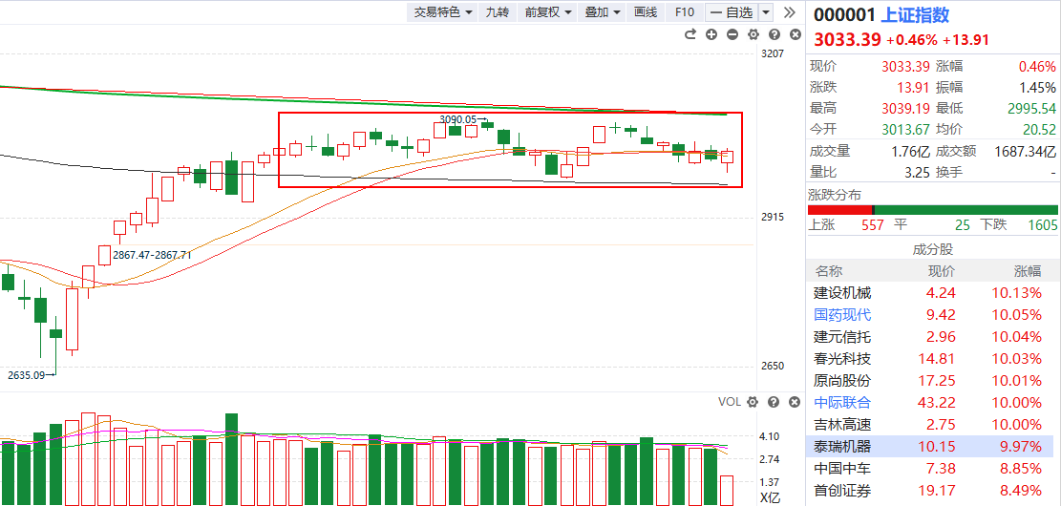
目前大盘状态
半年线与年线间震荡
市场延续箱体震荡蓄势行情

Slide 9
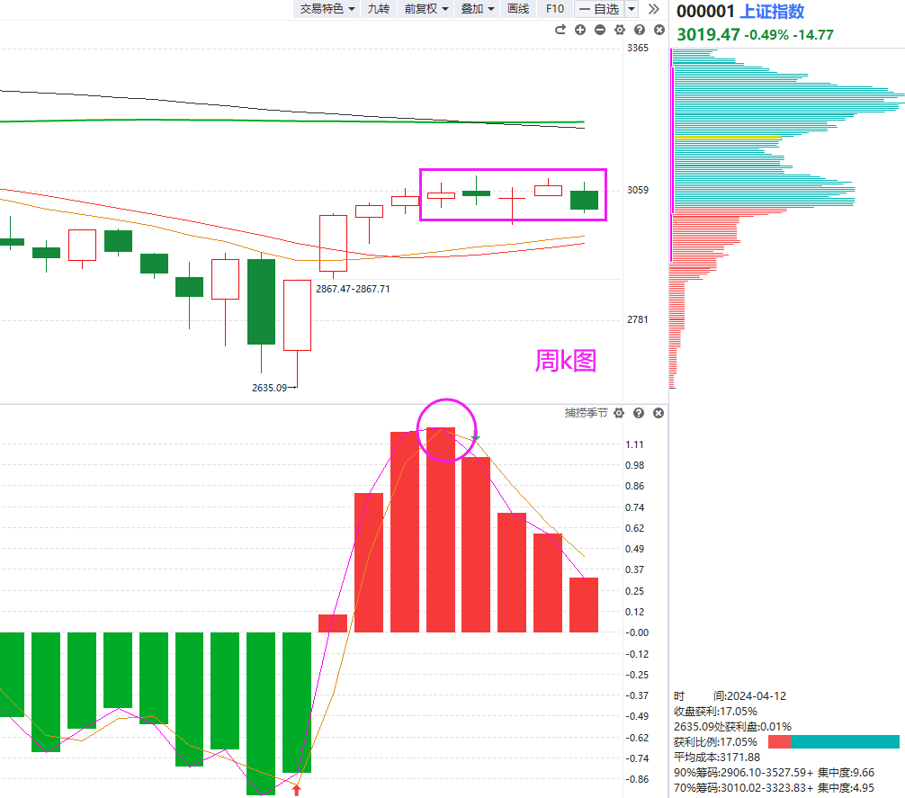
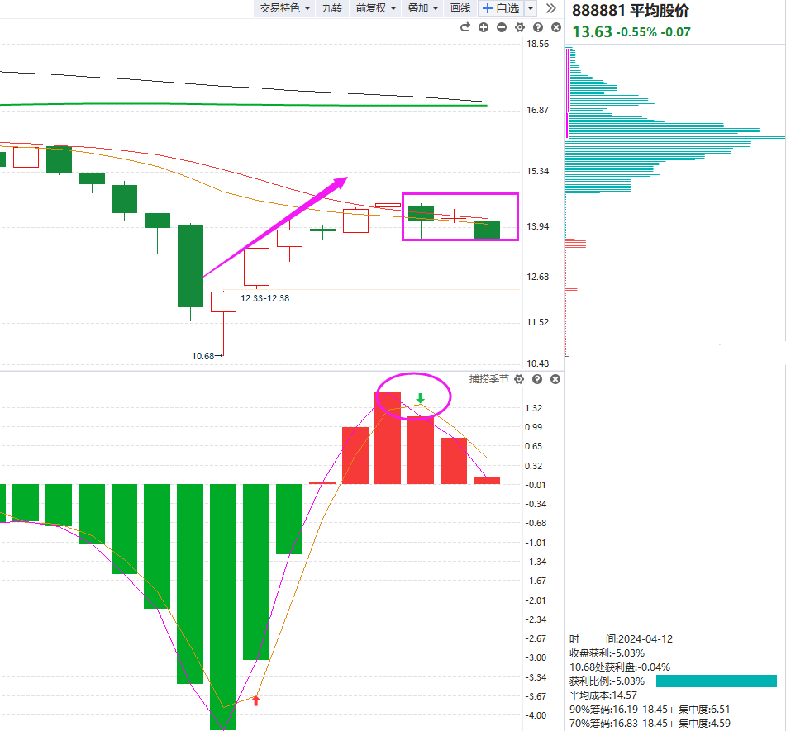
目前大盘状态
上证指数有望先于平均股价企稳反弹；
中小题材里面调整到位的也会陆续超跌反弹。

Slide 10
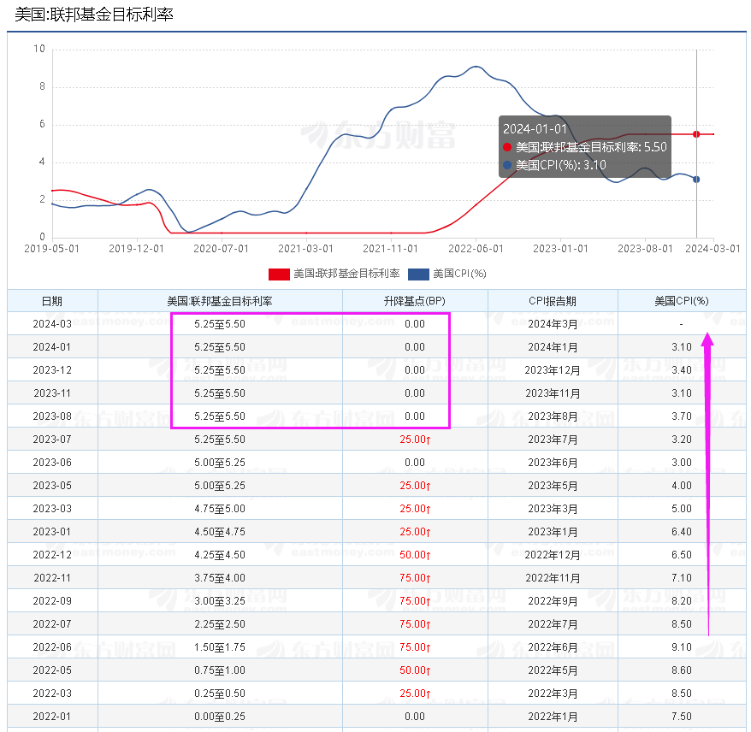
资金脉搏（海外资金）
中期：美联储降息节奏影响流动性，等待全球流动性根本性好转
（对美联储降息的憧憬，将是二季度的主基调）
短期：美联储降息预期下降，北向资金跟随内资玩起了“短线”。市场缺乏增量资金。
2024年4月12日，沪深港交易所宣布同步调整沪深港通交易信息披露机制。一是港交所调整交易信息实时披露安排，不再披露沪深股通实时买入交易金额、卖出交易金额和交易总额（一个月过渡期）

Slide 11
资金脉搏（国内资金）
目前A股整体投资环境有了明显改善，但当前环境整体处于存量博弈状态（国家队没有持续流入、北向资金也是快进快出，游资想打造主线，量化天天制造热点轮动）
收紧IPO
仍有降准空间
量化T+1
央企市值管理
资金：国家队、外资、内资（公募、私募、量化等）、游资、大户、散户

Slide 12
操作策略
中线控盘做回档 短线跟资金做反弹

Slide 13
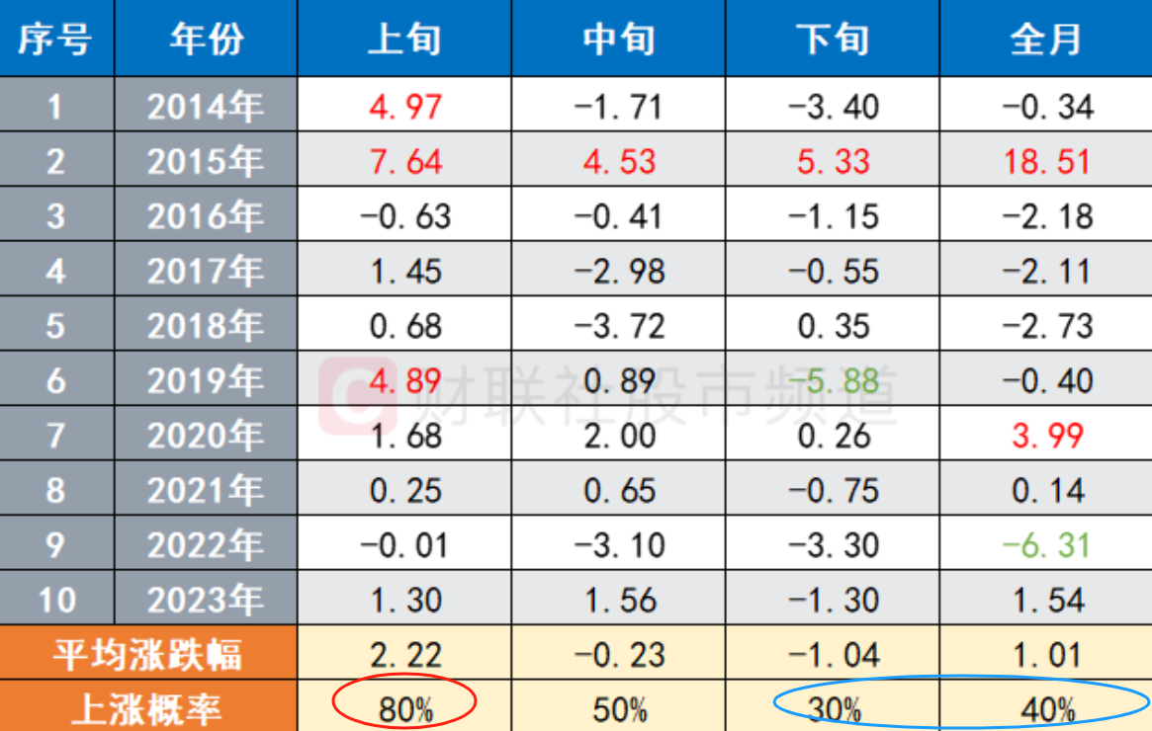
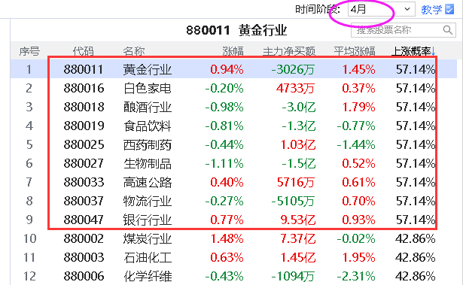
历史规律

Slide 14
4月策略
大盘箱体震荡，题材分化轮动，资金高低切换。短线紧跟资金做反弹，中线做控盘回档，财报季关注业绩
01
02
03
04
中线控盘
财报业绩
低位科技
预抄五一
①控盘增加+个股回档
②控盘双突破
①业绩增长/困境反转
②利润断层+回档缺口
③低估值高分红
①低位科技轮动补涨
②主线科技的超跌反弹
③静待新成长方向
①景点旅游、酒店餐饮
②影视传媒

Slide 15
4月策略
市场定调 | 中线崛起 深挖优质新成长
核心策略 | 4月财报季，资金青睐稳健，提升基本面权重
关注方向 | 1、中线控盘之大周期：有色、化工、煤炭、黄金、银行、电力、公路
 | 2、业绩季之困境反转：消费电子、华为概念、半导体设备、存储芯片
 | 3、经济超预期复苏：工程机械、工业气体、通用设备、专用设备等

Slide 16
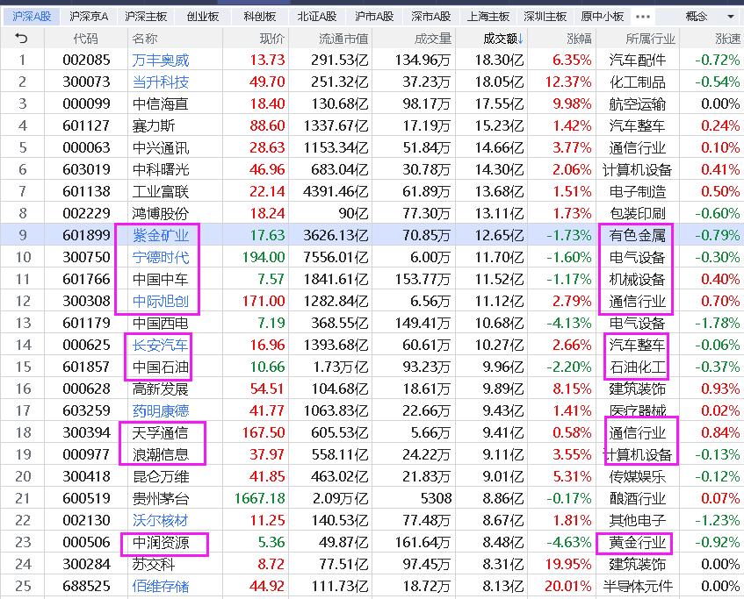
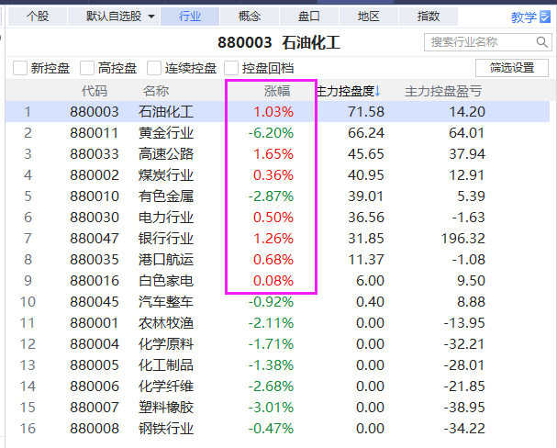
方向1：中线控盘之稳健盈利

Slide 17
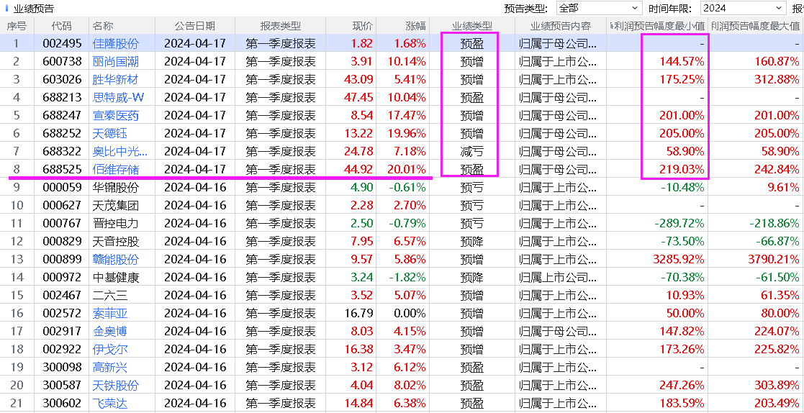
方向2：财报季之业绩为王

Slide 18
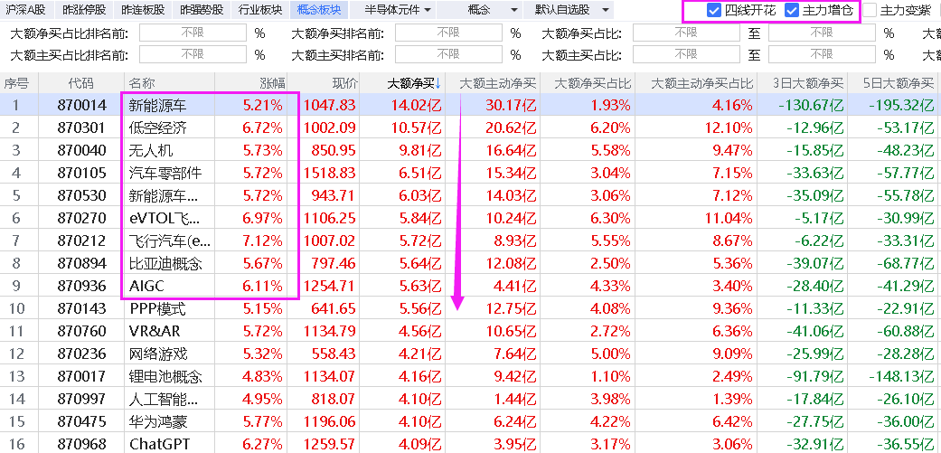
方向3：短线跟资金脉搏
机械设备
半导体
自主可控
低空经济

Slide 19
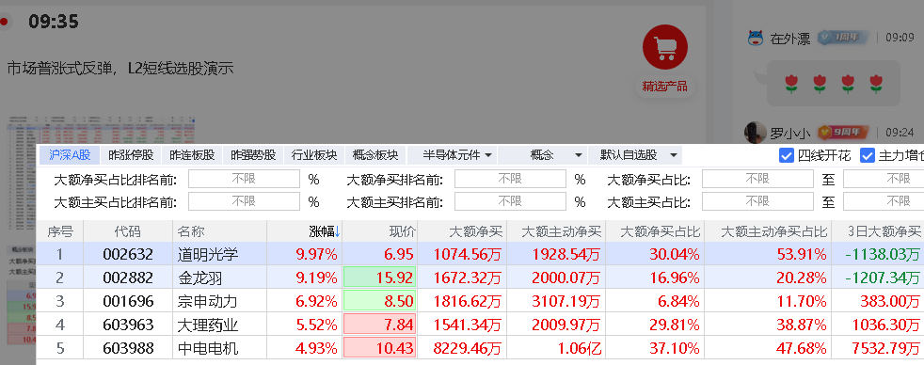
方向3：短线跟资金脉搏

Slide 20
财报季业绩为王

Slide 22
工欲善其事，必先利其器

Slide 23
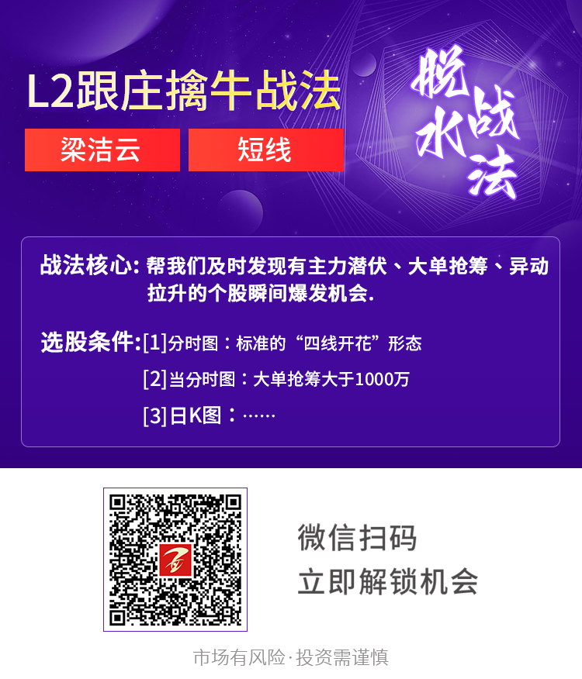
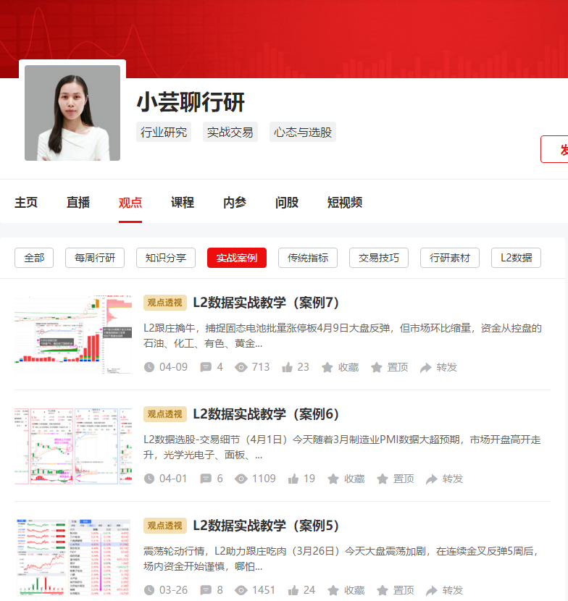
工欲善其事，必先利其器

Slide 24
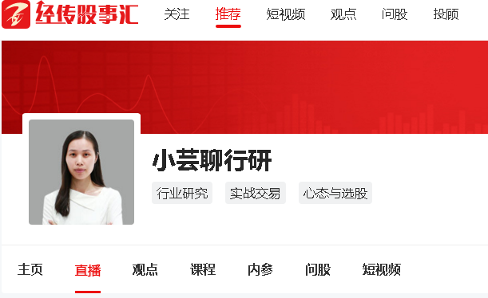
接下来课程安排
周1-周5 实盘课 10:30-11:30
周1 短线王特训课 15:00-16:00
周3 短线王特训课 15:00-16:00
周4 风口解读投教课 15:00-16:00

Slide 25
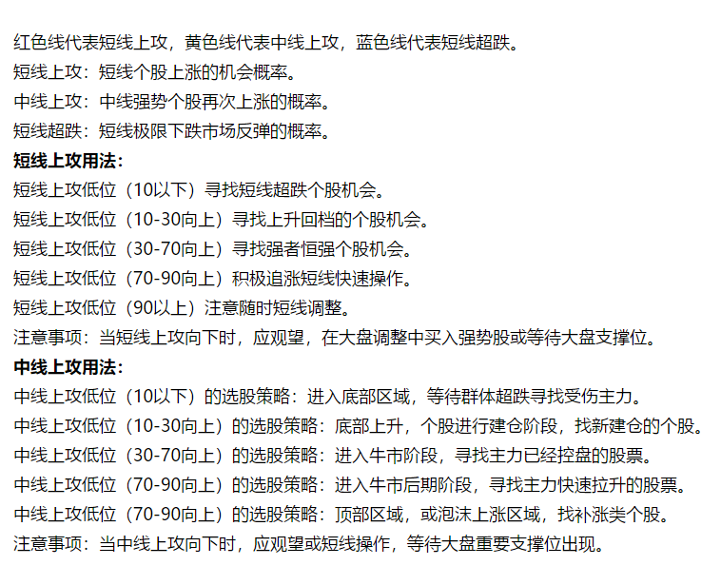
大盘分析平台

